Slide 1

PRESENTACION Nombre JOSE RAFAEL MATEO DUVERGE Sección 0541 Asignatura BASE DE DATOS Maestro Starling Germosén Lugar: Universidad Dominicana O&M

Slide 2

LOGO DE LA EMPRESA
Inmobiliaria JRMD

Slide 3
Empresa De Venta De Inmobiliaria J.A&A “TRABAJO HECHO REALIDAD” INTRODUCCION Inmobiliaria JRMD es una empresa inmobiliaria creada por una estudiantes de ingeniería industrial desde principios del ano 2022, la cual lleva el nombre JRMD en representación de las iniciales de su nombre para la venta de viviendas en la República Dominicana, con los fines que nuestros clientes queden satisfechos con el desempeño y servicio de cada unas de las propiedades que les ofrecemos en ventas. El proyecto consiste en la venta de lujosas villas familiares para vivir o vacacionar en un espacio que apuesta por el diseño y la calidad, para ofrecer una vida cómoda y confortable.

Slide 4
Nosotros como empresa nos aseguramos que nuestros clientes estén seguros de su inversión y complacidos con el servicio brindado, ya que contamos con los mejores profesionales en el area, capacitados para cualquier tipo de necesidad que tenga el cliente.
El proyecto consiste en la creación de viviendas de apartamentos, casas, villas y hoteles totalmente lujosos por el motivo de su apertura. A la misma se le ha denominado ¨Hecho realidad¨ y los detalles de dicha empresa se detallaran a lo largo de este trabajo.

Slide 5
COMPROMISO
Como agentes inmobiliarios, nos comprometemos a representar a exclusivas los intereses del vendedor comprador, que previamente me haya otorgado un mandato en firme para venta o adquisición de una propiedad.
Asesorar y vender inmuebles con profesionalidad, transparencia y responsabilidad.
Ahorrar tiempo a los clientes y garantizarles el mejor precio del mercado.
Trabajar de forma personalizada y encargarnos de todo el proceso, con el objetivo de lograr la máxima rentabilidad para cada propietario.
Poner todos nuestros recursos, tanto materiales como técnico y humanos, al servicio de nuestros clientes

Slide 6

PLAN DE MARKETING

Slide 7
Marketing
La campaña lleva por nombre “Hecho realidad”, con las insignias:
Tu negocio hecho realidad
Tu vivienda hecha realidad
Este negocio es dirigido a agentes inmobiliarios que quieran negociar y familias que quieran adquirir vivienda.
La duración de la campaña es de tres meses para promocionar y dar a conocer su apertura con diferentes actividades y acciones que se mencionan más adelante en este proyecto.
Productos y/o servicios.
Venta directa o a través de agentes inmobiliarios de:
Villas
Casas de campo
Fincas
Apartamento
Condominio

Slide 8
Todas estas propiedades están ubicadas en las cercanías del centro de la capital, dígase el Distrito Nacional, un lugar donde visitantes de diversos países se dan cita con las atracciones que esta cuidad ofrece y que hace de estas propiedades un atractivo para invertir.
Presupuesto
El presupuesto para la campaña es de 15,000 $USD (7,500 $USD el primer mes, 3,750 el segundo y 3,750 el tercer mes), que representan a la fecha RD$814,500.00 según la tasa del dólar del mes de agosto 2022 (54.30 el dólar)

Slide 9
Target, Plataformas y Objetivos De La Campaña
OBJETIVO
Nuestro objetivo principal es hacer que nuestro cliente quede totalmente satisfecho de nuestro trabajo, logrando un máximo desempeño a través de nuestro trabajo.
PLATAFORMAS
Las principales plataformas de redes sociales:
Facebook
Instagram
Google
En estas podemos ofrecer nuestro servicio virtual

Slide 10
Acciones específicas
Para la campaña podemos ofrecer los mejores precios con mayor satisfacción .
Ofrecemos lo mejor para obtener lo mejor.
Objetivo general:
Comunicar y dar a conocer a los segmentos del mercado la apertura de JRMD Inmobiliaria con la campaña de Marketing “hecho realidad” en un lapso de tres meses.

Slide 11
MISION
Proporcionar un asesoramiento integral , a personas y empresas que permitan solucionar todas sus necesidades relacionas en el mercado inmobiliario.
VISION
Convertirnos en la empresas de referencias del sector inmobiliario del país y que las personas piensen en nosotros como la primera opción en el momento de vender, comprar o alquilar una vivienda
VALORES
Transparencia
Ética – Honestidad
Profesionalidad – Eficiencia
Responsabilidad Social Cercanía

Slide 12
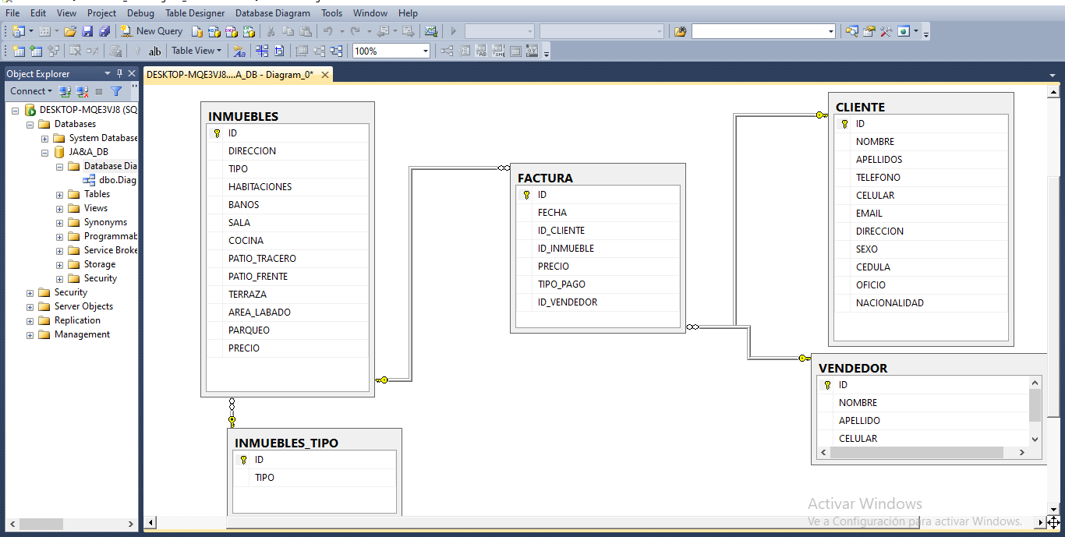

Slide 13
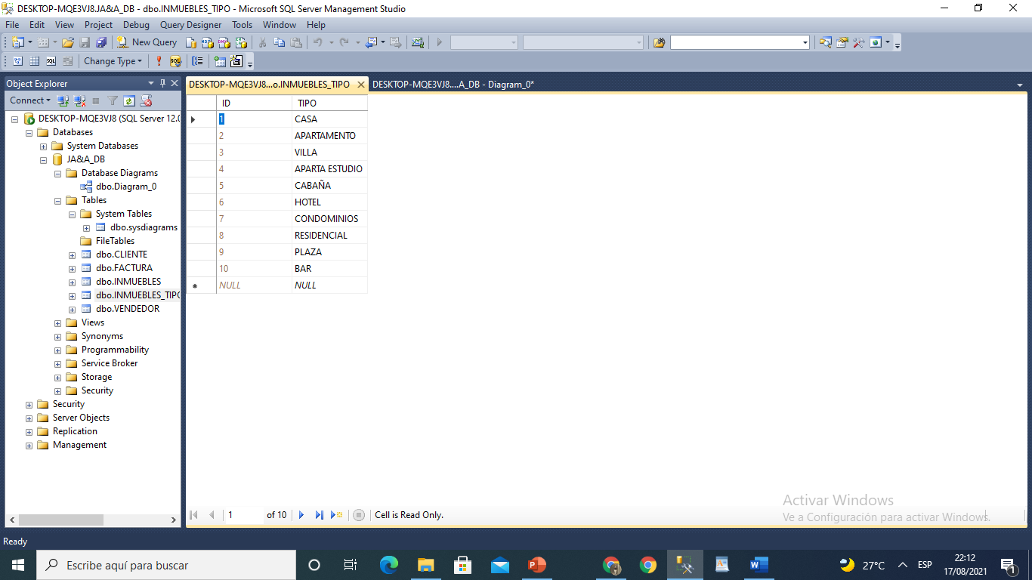

Slide 14
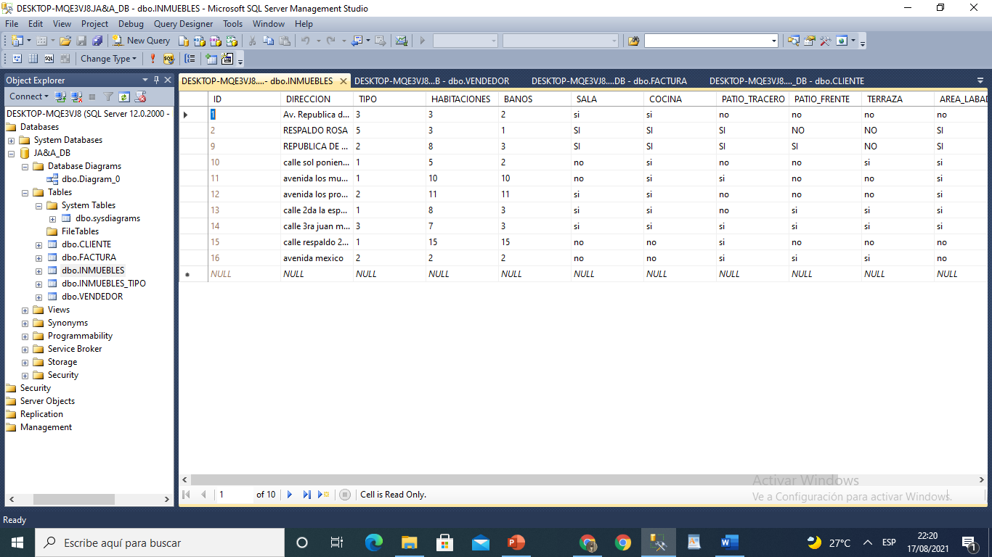

Slide 15
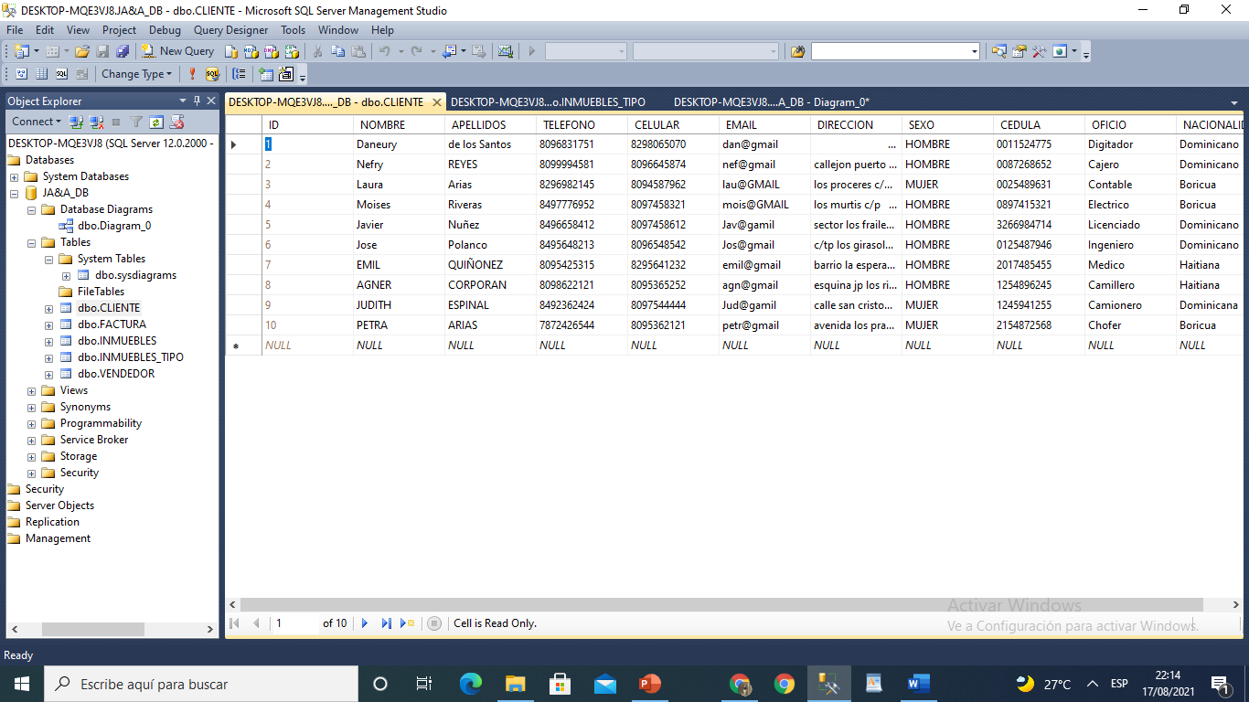

Slide 16
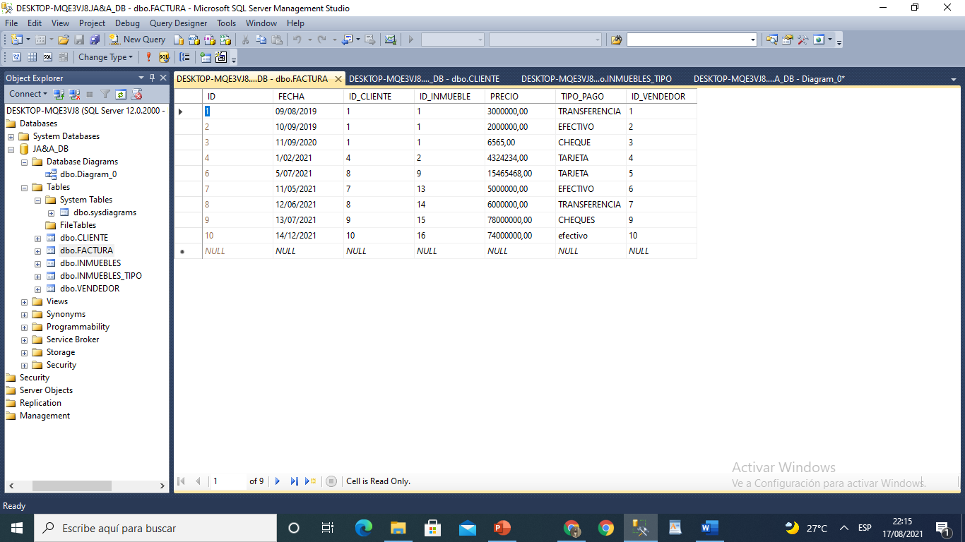

Slide 17
